Slide 1

第11单元
第41课 Hbase介绍及使用
知识很简单 学习很快乐
《大数据离线计算》

Slide 2
前言
为什么要学习Hbase？

Slide 3
传统数据的问题
传统关系型数据库如何解决数据量增长？
1.读写分离
2.分库
2.分表
人为的在存储层进行数据的分布的规划设计

Slide 4
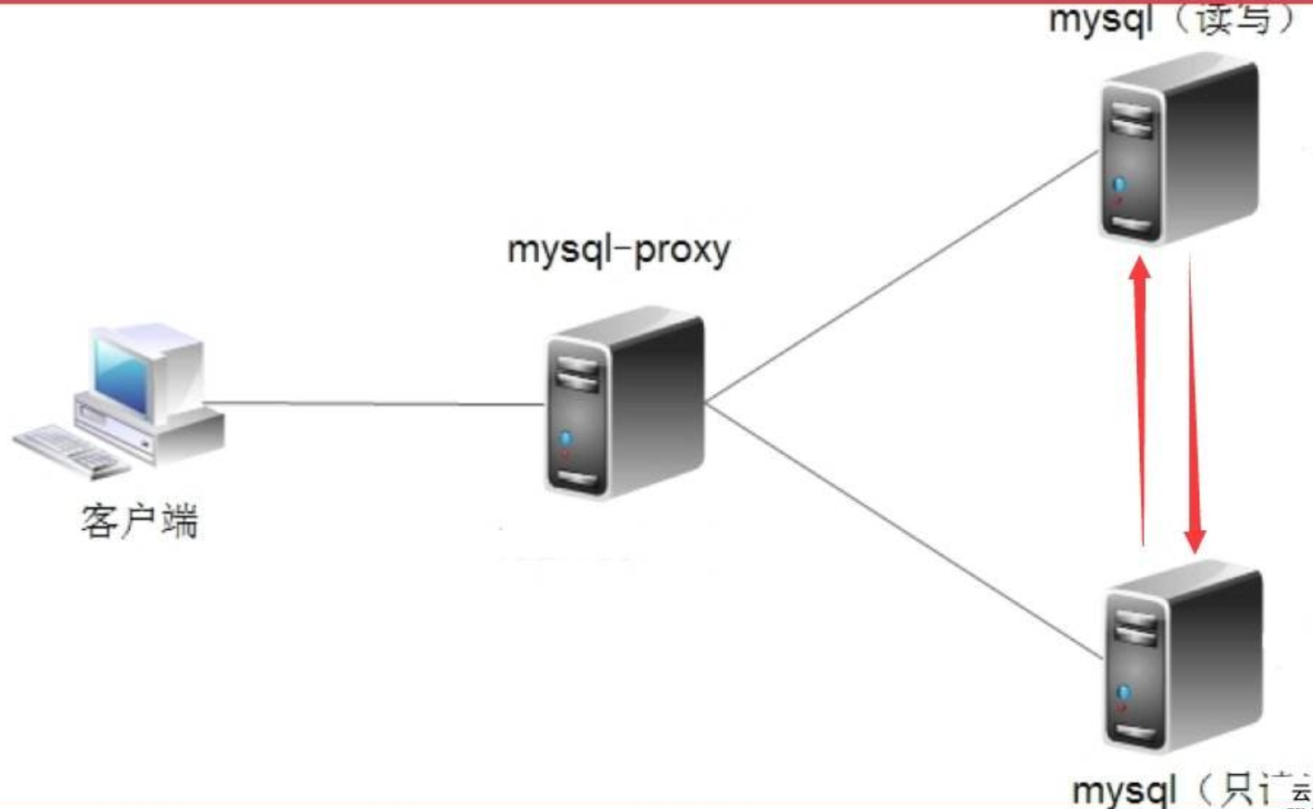
传统数据库-读写分离

Slide 5
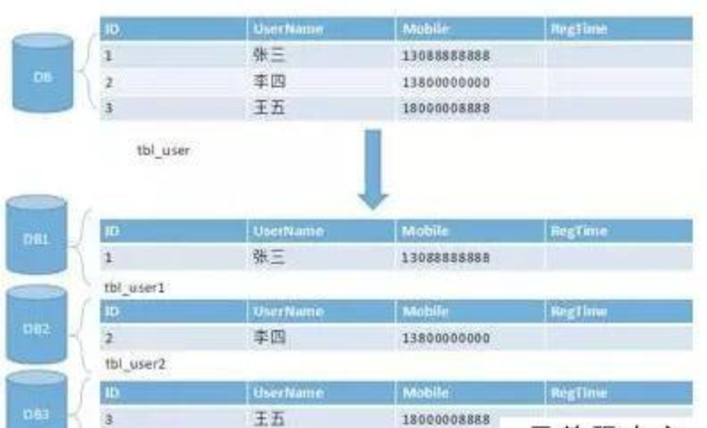
传统数据库-分表

Slide 6
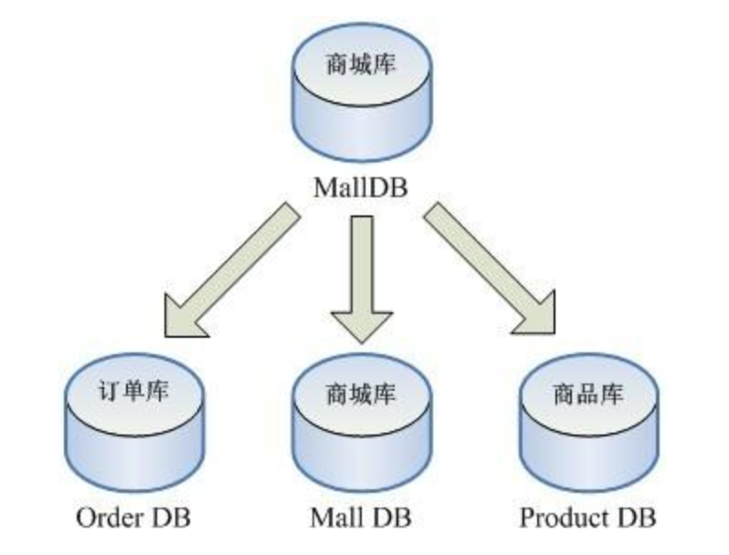
传统数据库-分库

Slide 7

Part1
什么是Hbase?

Slide 8
什么是HBASE
被定义项
关联
种差
临近属的概念
HBASE
是
一个，分布式、可扩展的，Hadoop 的大数据
数据库

Slide 9
什么时候用HBASE
如果有几亿或者几十亿条记录要存入数据库
确保没有特殊的类型化列，事务，更少的关系查询。
更多的文本数据

Slide 10
Part2
Hbase特点

Slide 11
HBASE介绍
HBASE从设计理念上就为可扩充做好了充分准备
空间的扩展只需要加入存储节点
使用“表”的概念，但不同于关系数据库，不支持SQL
实质上是一张极大的，非常稀疏的，存储在分布式文件系统上的表
受谷歌bigtable启发开发
HBASE的特点：
大：一个表可以有上亿行，上百万列，数千个版本（TB级或PB级）
面向列:面向列(族)的存储和权限控制，列(族)独立检索。
数据类型单一：HBase中的数据都是字符串，没有类型
稀疏:对于为空(null)的列，并不占用存储空间，因此，表可以设计的非常稀疏。
数据多版本：每个单元中的数据可以有多个版本，默认情况下版本号自动分配，是单元格插入时的时间戳；
无模式：每行都有一个可排序的主键和任意多的列，列可以根据需要动态的增加，同一张表中不同的行可以有截然不同的列；

Slide 12
Part2
Hbase概念模型与物理模型

Slide 13
HBASE概念模型
单元
列限定符
列族
RowKey | userInfo |  |  | otherinfo
 | name | tel | age | work | school | email
xiaowang20181127 | 小王 | 102436 | 20 | 联想(20181120..) | 北京大学 | a@qq.com
 | 大王 |  |  | 麦当劳(20171011..)
 | 王某
行键
时间戳（版本）
Notes:
RowKey：是Byte array，是表中每条记录的“主键”，方便快速查找，Rowkey的设计非常重要。
Column Family：列族，拥有一个名称(string)，包含一个或者多个相关列。
Column：属于某一个columnfamily，familyName:columnName，每条记录可动态添加。
Version Number：类型为Long，默认值是系统时间戳，可由用户自定义。
Value(Cell)：Byte array

Slide 14
什么是行：定义
被定义项
关联
种差
临近属的概念
行键
是
Hbase表中行的
主键

Slide 15
什么是列族：定义
被定义项
关联
种差
临近属的概念
列族
是
分类组织存储Hbase表中多个列的表
数据模型

Slide 16
什么是列限定符：定义
被定义项
关联
种差
临近属的概念
列限定符
是
列族中列的。
索引名

Slide 17
什么是列：定义
被定义项
关联
种差
临近属的概念
列
是
列是用冒号：分隔开的列族和列的限定符组成的表
数据模型

Slide 18
什么是时间戳：定义
被定义项
关联
种差
临近属的概念
时间戳
是
写在Hbase表中值旁边的一个用于区分值版本的
时间数据

Slide 19
什么是列：单元
被定义项
关联
种差
临近属的概念
单元
是
Hbase表中由行、列、版本的时间戳确定的
数据

Slide 20
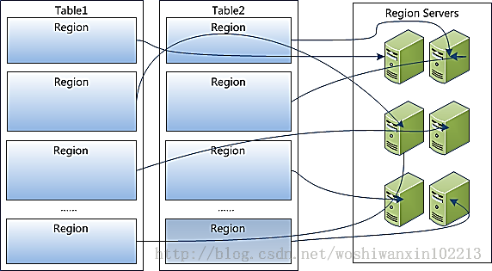
HBASE的物理模型
Table 中所有的行都按照 row key 的字典序进行排列
Table 在行的方向上分割为多个 Region
Region 是按大小分割的， 每个表开始只有一个 region ， 随着数据增多， region 不但增大。 当增大到一个阈值时， region 就会等分两个新的 region， 之后会有越来越多的 region.
Region 是Hbase 中分布式存储和负载均衡的最小单元， 不同Region 分布到不同RegionServer上。
一个 HRegionServer 管理多个 HRegion

Slide 21
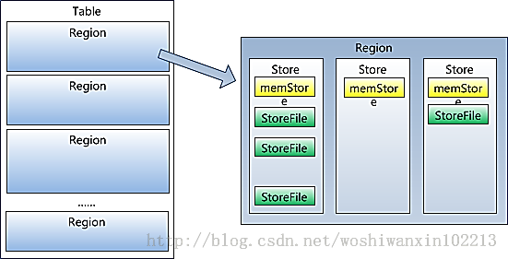
HBASE的物理模型

Slide 22




课程检测
什么是HBASE，用来做什么？
HBASE有何特性？
Hbase物理模型简述？
Hbase概念模型简述？
Notes:
通过模拟面试的形式，贯彻和覆盖课堂知识点；
替代传统的下课前知识总结。

Slide 23


创新教育 引领未来

